Slide 1
Kierunki sztuki drugiej połowy XX w.
Opracowała: Agata Dachowska

Slide 2
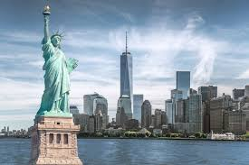
Neoawangarda, druga awangarda
Wpływ II wojny światowej na artystów;
Symboliczne przeniesienie stolicy światowej sztuki z Paryża do Nowego Jorku;
Ucieczka awangardowych artystów z Europy przed wojennymi i powojennymi represjami;

Slide 3
POP-ART (Europa-nowy realizm)
Twórcy usiłowali znieść różnicę między sztuką a rzeczywistością;
Inspirował ich świat kultury masowej i jego środki przekazu – reklama, czasopisma, telewizja, komiks;
Powstają wielkoformatowe prace malarskie w stylistyce kreskówek, komiksów;
Popularna staje się serigrafia – druk przez szablon (dzieło nie jest już unikatowe, ponieważ powstaje w wielu egzemplarzach);

Slide 4
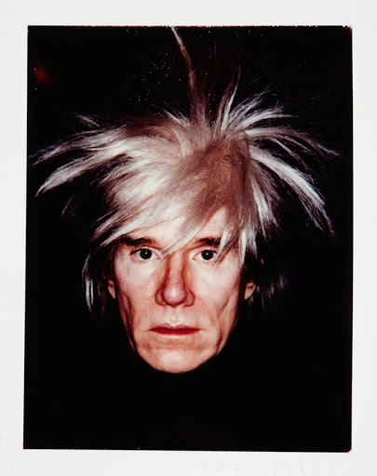
Andy Warhol
Przedstawiciel pop-artu, mechanicznie powielał jeden motyw z reklam. Takim działaniem pokazywał funkcjonowanie „machiny konsumpcji”, która niszczy podmiotowość wizerunku, sprowadzając go do funkcji przedmiotowej.

Slide 5
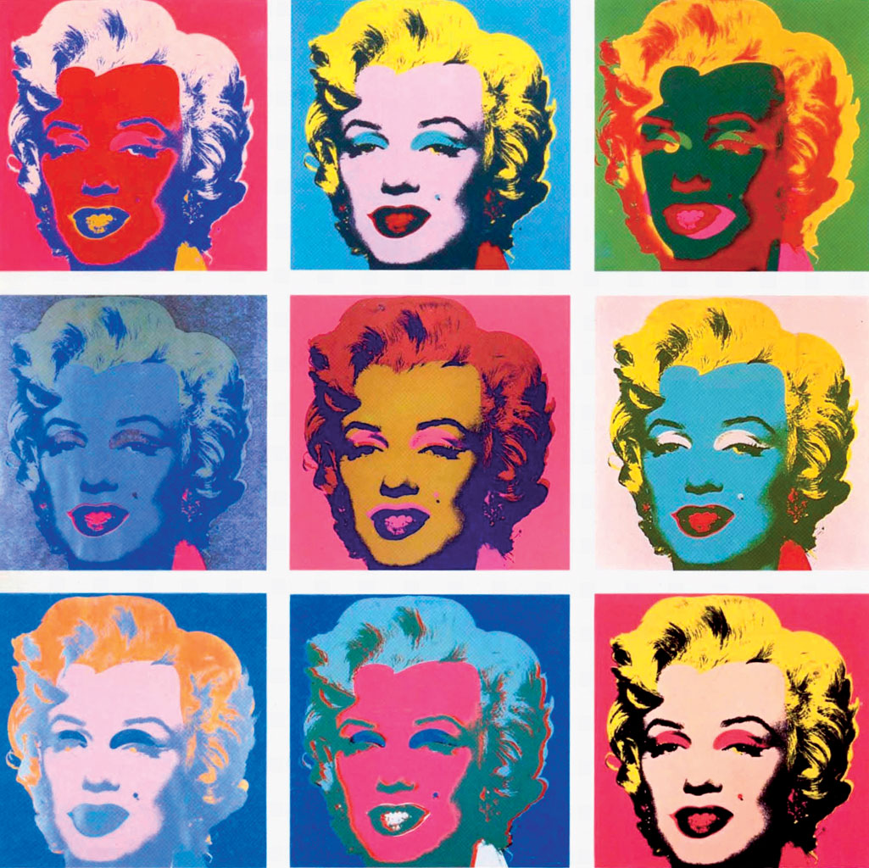
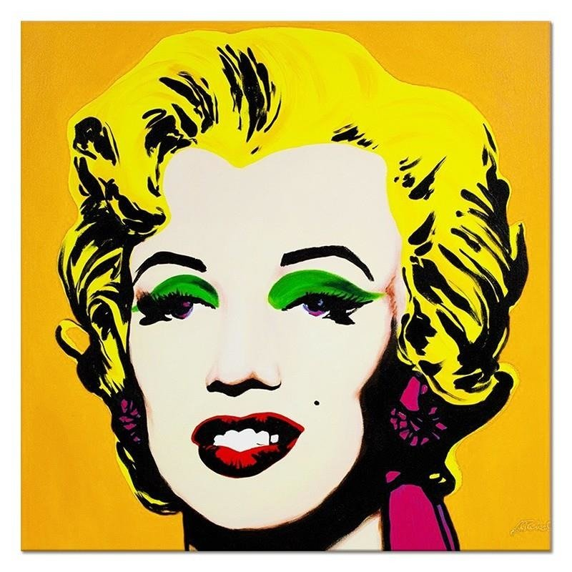
Wybrane dzieła:
https://strefalivingu.pl/product-pol-19447-ANDY-WARHOL-PORTRET-MARILYN-MONROE-obraz-recznie-malowany-60x60-cm.html
https://www.polityka.pl/tygodnikpolityka/kultura/1759142,1,andy-warhol-w-dziesieciu-odslonach-na-90-urodziny.read

Slide 6
Wybrane dzieła:
https://twoja-sztuka.pl/Pop-art-w-najlepszym-wydaniu-Andy-Warhol-blog-pol-1537986654.html
http://eluxo.pl/blog/2014/10/09/absolut-andy-warhol/

Slide 7
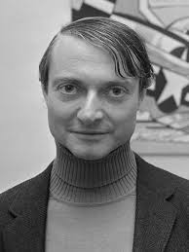
Roy Lichtenstein
Tworzył obrazy inspirowane tanimi komiksami i reklamą.
https://en.wikipedia.org/wiki/Roy_Lichtenstein

Slide 8
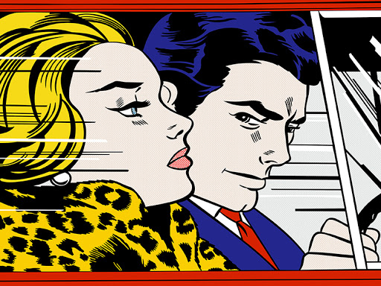
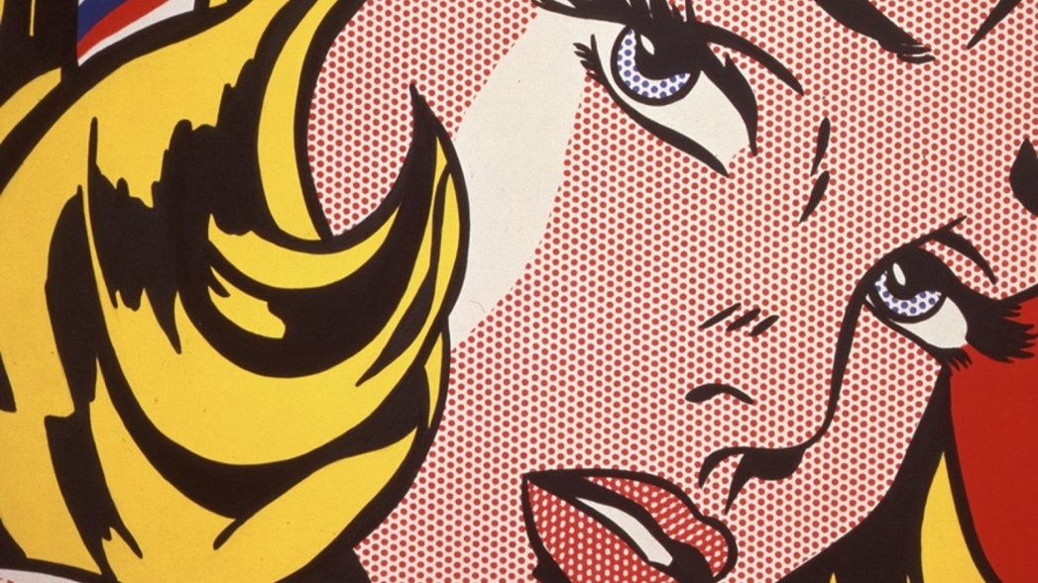
Wybrane dzieła:
https://www.kanopy.com/product/roy-lichtenstein
https://www.digi-art.pl/pl/p/Pop-Art-Lichtenstein-In-The-Car/81

Slide 9
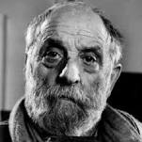
Cesar Baldaccini – francuski rzeźbiarz
Zasłynął z tzw. kompresji polegających na zgniataniu do form prostopadłościanów samochodów i motocykli wyrzuconych na złomowiska.
https://www.ecured.cu/C%C3%A9sar_Baldaccini

Slide 10
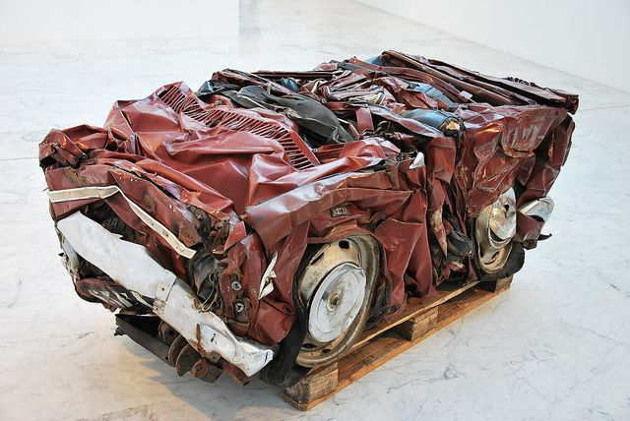
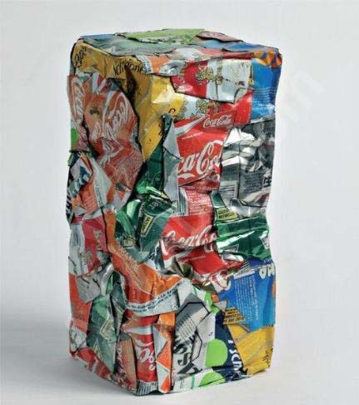
Wybrane dzieła:
https://pl.pinterest.com/pin/373658100325674718/
https://quizlet.com/pl/395770533/nowy-realizm-flash-cards/

Slide 11
HAPPENING
Twórca angażuje do swojej wypowiedzi artystycznej przestrzeń wizualną, czas oraz aktywność publiczności;
Artysta jest reżyserem aranżującym akcję, częściowo ją planuje, ale także pozwala publiczności na spontaniczne działanie;
Twórcza prowokacja, umożliwiająca odbiorcy autentyczne przeżywanie i doświadczanie sytuacji twórczej;

Slide 12
Ben Vautier
W 1962 r. artysta zorganizował w Londynie happening trwający 15 dni i nocy. Przez ten czas artysta tkwił w oknie wystawowym „galerii rzeczy niepotrzebnych”, traktując siebie samego jak jedną z nich i wystawiając się na sprzedaż za cenę 250 funtów. Nikt jednak nie odważył się na zakup artysty.

Slide 13
Tadeusz Kantor
https://culture.pl/pl/artykul/tadeusz-kantor-i-sztuka-happeningu

Slide 14
LAND-ART
Sztuka ziemi – sztuka ekologiczna;
Realizacje tego nurtu mają ogromne rozmiary i wymagają dużego nakładu pracy oraz środków, a przy tym często bywają nietrwałe;
Artyści chcą zwrócić uwagę na nieogarnięte piękno i bogactwo naszej życiodajnej planety;

Slide 15
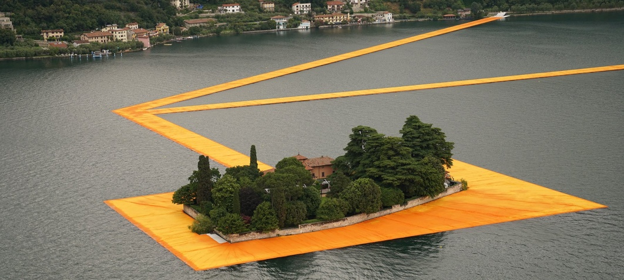
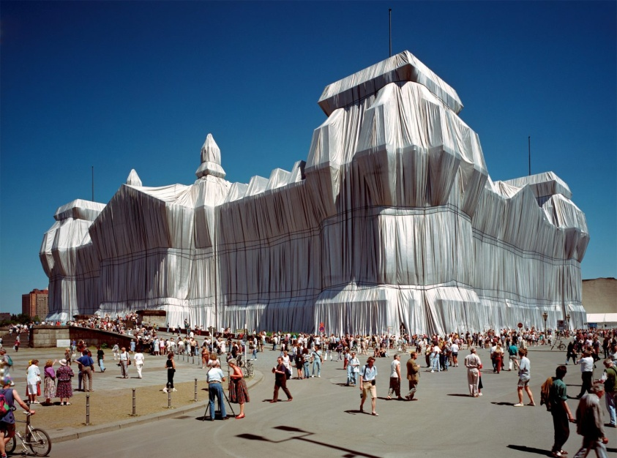
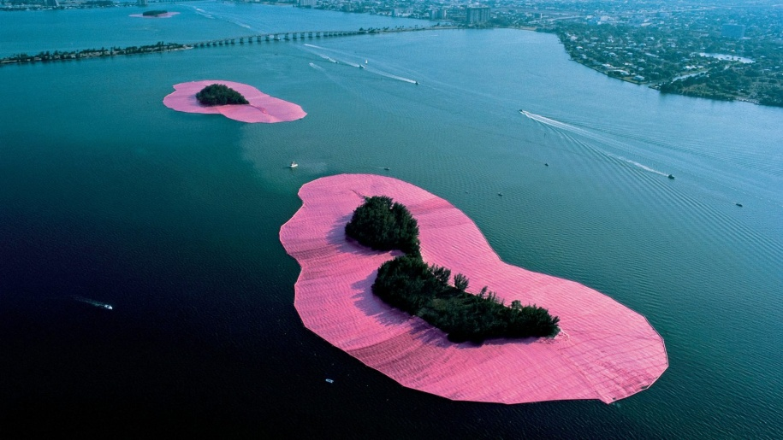
Christo – pseudonim artystyczny
https://www.f5.pl/tu-i-teraz/5-najdziwniejszych-instalacji-christo-jeanne-claude

Slide 16
HIPEREALIZM
W twórczości artystów tego nurtu za punkt wyjścia służą fotografie, dowolnych, przypadkowych fragmentów rzeczywistości;
Przenoszenie obrazu ze zdjęcia na dużych rozmiarów płótno za pomocą rzutnika;
Hiperrealizm to także realizacje przestrzenne;

Slide 17
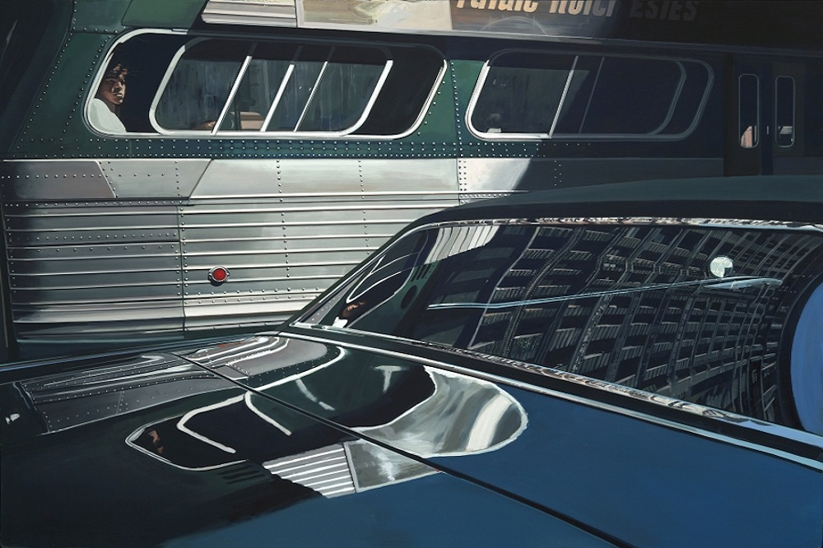
Richard Estes – wybrane dzieła:
https://www.whitemad.pl/richard-estes/

Slide 18
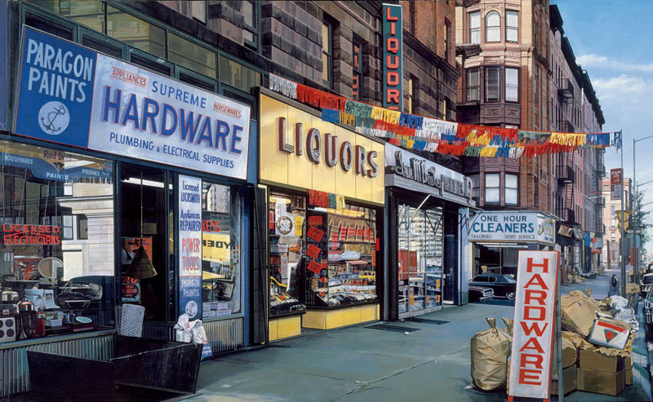
https://www.fronda.pl/forum/hiperrealizm-tylko-zwyklosc-jest-ciekawa,14098.html

Slide 19
STREET-ART – sztuka graffiti
Sztuka pojawiająca się, najczęściej bezprawnie, w przestrzeni publicznej;
Początkowo były to „tagi” wykonywane markerami, czyli stylizowane podpisy młodych ludzi;
Swoje obecne oblicze sztuka graffiti zawdzięcza powszechnie dostępnym farbom w sprayu;

Slide 20
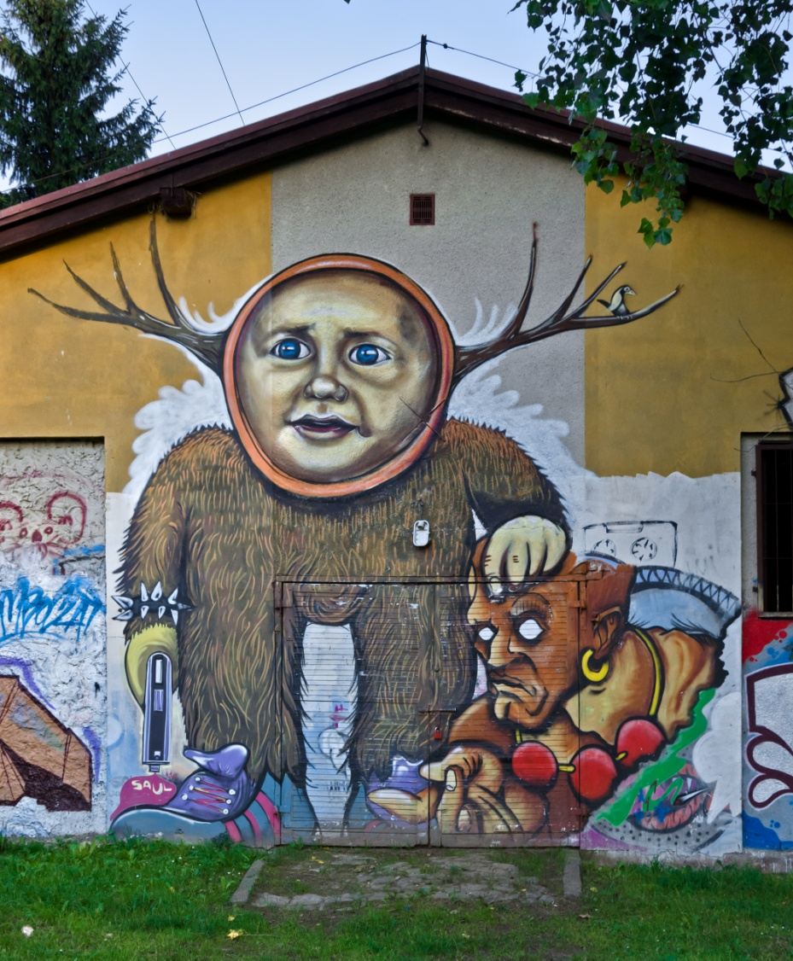
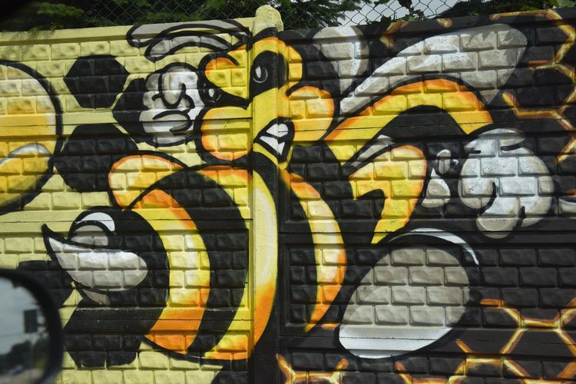
Wybrane dzieła:
Źródło: Internet

Slide 21
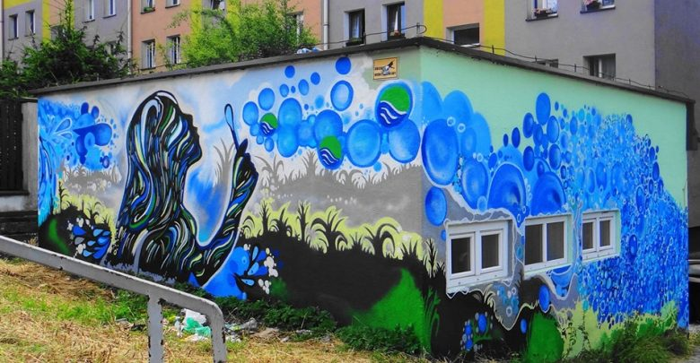
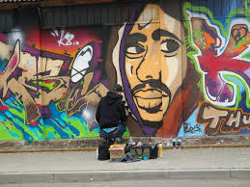
Źródło: Internet

Slide 22
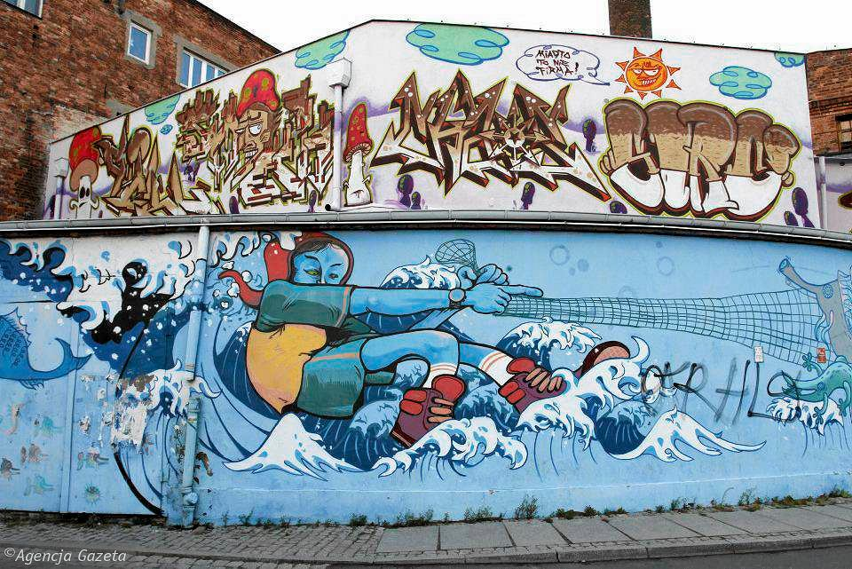
Źródło: Internet

Slide 23
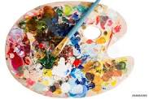
Zadanie:
Naszkicuj komiks/reklamę wybranego produktu spożywczego wg R. Lichtensteina
Zaprojektuj w formie graffiti ulubione motto życiowe.

Slide 24
Dziękuję za uwagę!

